Slide 1
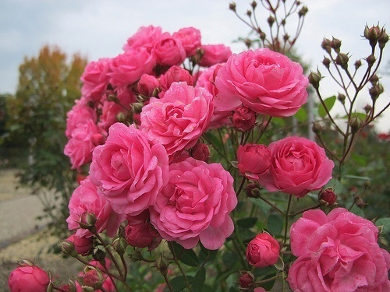
আজকের বিজ্ঞান পাঠে
গ
স্বা
ত
ম

Slide 2
শিক্ষক পরিচিতি
►জগজ্যোতি দেব
প্রধান শিক্ষক
খলিলপুর সঃ প্রাঃ বিঃ
শ্রীমঙ্গল,মৌলভীবাজার।

Slide 3
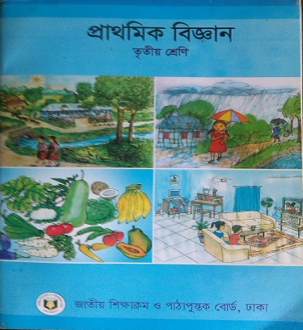
পাঠ পরিচিতি
বিষয়ঃ প্রাথমিক বিজ্ঞান
শ্রেণিঃ তৃতীয়
শিরোনামঃ খাদ্য
পাঠাংশঃ খাদ্য এবং পুষ্টি ।
সময়ঃ ৪০ মিনিট ।

Slide 4
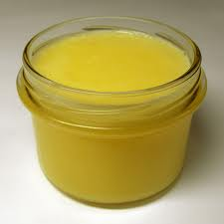
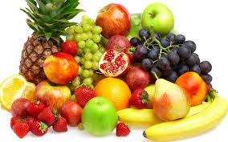
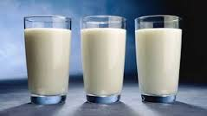
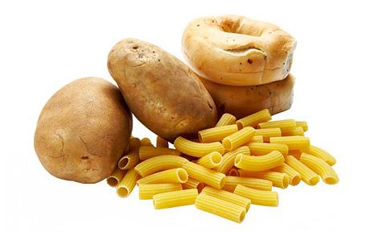
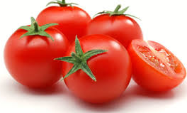
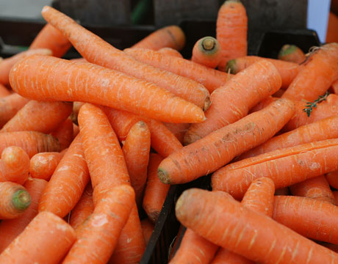
একটু চিন্তা করে বল
কী দেখতে পাচ্ছ ?
বিভিন্ন প্রকারের খাদ্য ।

Slide 5
আমাদের আজকের পাঠ
খাদ্য এবং পুষ্টি ।

Slide 6
শিখনফল
এই পাঠ শেষে শিক্ষার্থীরা------
১
পুষ্টি কী তা বলতে পারবে ।
২
পুষ্টি অনুযায়ী খাদ্যের শ্রেণিবিভাগ করতে পারবে ।
৩
সুষম খাদ্য কী তা বলতে পারবে ।

Slide 7
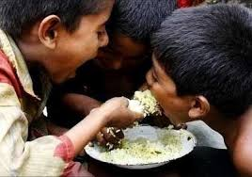
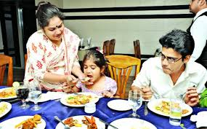
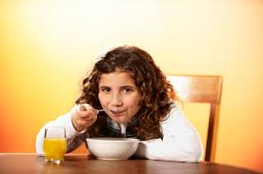
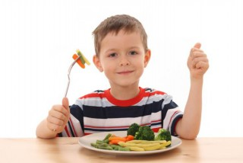
আমরা খাদ্য খাই কেন ?
ছবির মানুষগুলো কী করছে ?
খাদ্যে আছে পুষ্টি উপাদান ।
বলতে পারবে পুষ্টি কী?
খাদ্যে কী উপাদান আছে ?
পুষ্টি হলো জীবদেহের বৃদ্ধি ও বেঁচে থাকার জন্য প্রয়োজনীয় সকল উপাদান ।

Slide 8
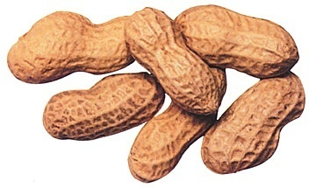
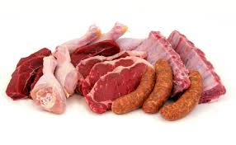
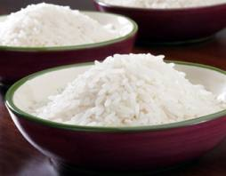
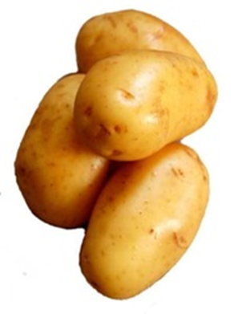
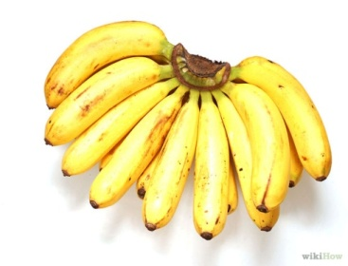
দলগত কাজ
দলগত কাজ
আমরা কোন কোন উৎস থেকে খাদ্য পাই ।
নিচের ছকের মতো একটি ছক তৈরি করে সাজিয়ে লেখ ।
প্রাণী থেকে পাওয়া খাদ্য
উদ্ভিদ থেকে পাওয়া খাদ্য
দলগত কাজ উপস্থাপন ।

Slide 9
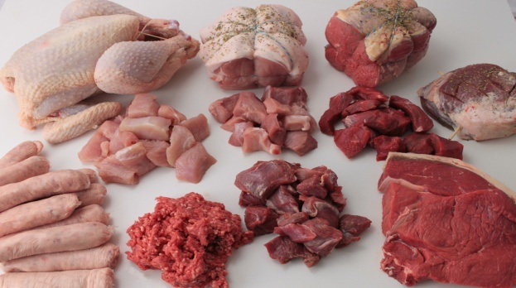
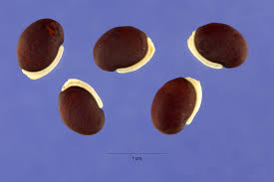
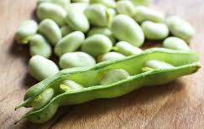
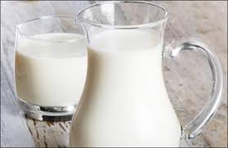
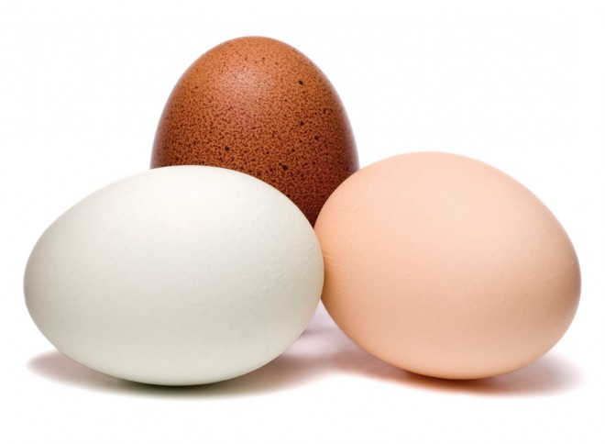
মাছ
মাংস
শিমের বিচি
দুধ
ডিম
এগুলো কী জাতীয় খাদ্য ?
কোন কোন খাদ্য দেখতে পাচ্ছ ?
আমিষ জাতীয় খাদ্য ।

Slide 10
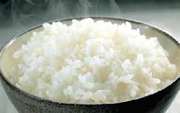
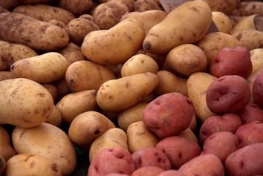
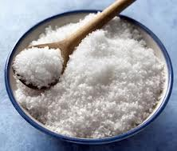
রুটি
ভাত
আলু
চিনি
এগুলো কী জাতীয় খাদ্য ?
শর্করা জাতীয় খাদ্য ।
কী কী খাদ্য দেখতে পাচ্ছ ?

Slide 11
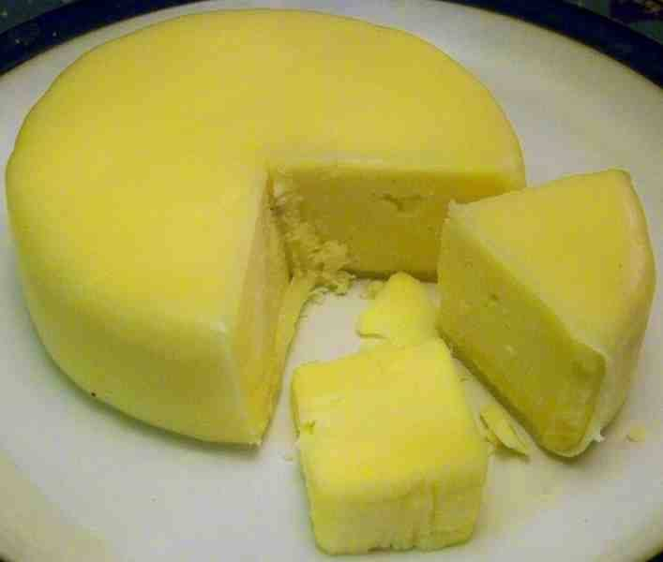
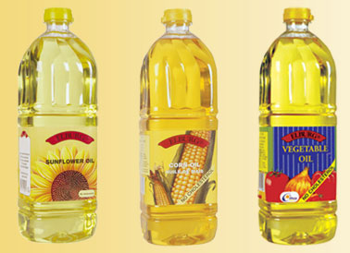
মাখন
দুধ
তৈল
কী কী খাদ্য দেখতে পাচ্ছ ?
এগুলো কী জাতীয় খাদ্য ?
চর্বি জাতীয় খাদ্য ।

Slide 12
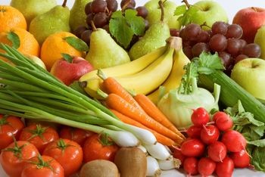
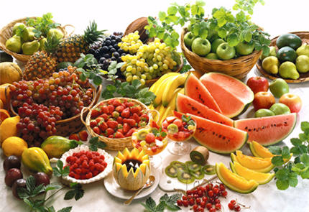
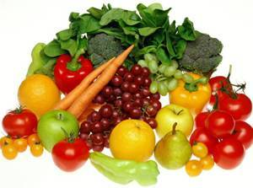
বলতে পার এগুলো কী জাতীয় খাদ্য ?
ভিটামিন ও খনিজ লবণ জাতীয় খাদ্য ।

Slide 13
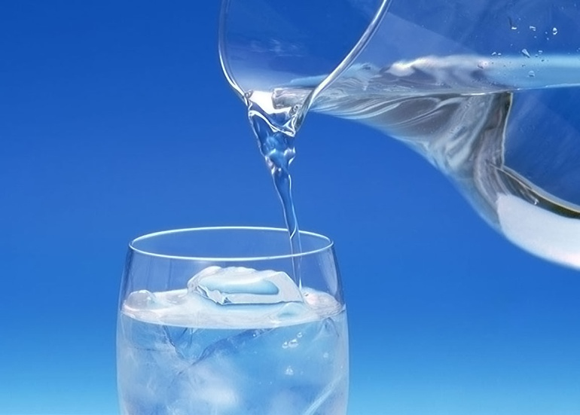
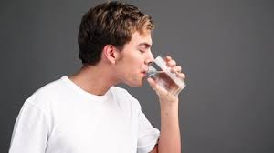
পানি
পানি সরাসরি পুষ্টি উপাদান নয় । তবে খাদ্য হজম এবং দেহে শোষণের জন্য পরিমাণমতো নিরাপদ পানি পান করা প্রয়োজন ।

Slide 14
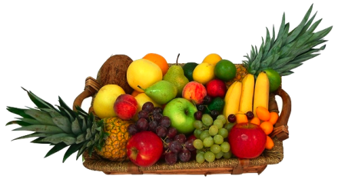
জোড়ায় কাজ
জোড়ায় কাজ
ছবি দেখে খাদ্য উপাদান গুলোর নাম লিখ ।
১
২
৩
৪

Slide 15
সুষম খাদ্য কী তা বলতে পারবে ?
বিভিন্ন ধরনের খাবার মিশিয়ে তৈরি হয় সুষম খাদ্য ।
শর্করা
আমিষ
চর্বি
সুষমখাদ্য
ভিটামিন ও খনিজ লবণ
সুষম খাদ্যে আমিষ,শর্করা,চর্বি,ভিটামিন ও খনিজ লবণ প্রয়োজনীয় পরিমানে থাকতে হবে ।

Slide 16
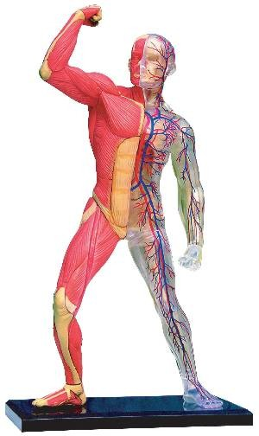
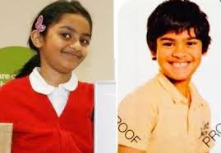
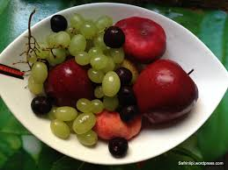
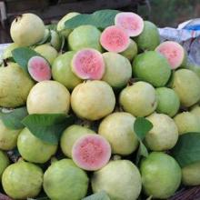
দৈনিক সুষম খাদ্য গ্রহণ করা আমাদের জন্য খুবই গুরুত্বপূর্ন ।
সুষম খাদ্য আমাদের সুস্থ রাখে এবং শক্তিশালী করে ।
অনেকে মনে করে দামি খাবারের পুষ্টিমান বেশি । এ ধারণা ভুল । দামি অথবা কমদামি সব খাদ্যেই পরিমিত পুষ্টিমান আছে ।

Slide 17
একক কাজ
বোর্ডে এসে উত্তর লিখ
একক কাজ
(১) যেসব দ্রব্য আমাদের পুষ্টি সাধন করে তাকে কী বলে ?
(ক) আমিষ
(খ) ফলমূল
(গ) খাদ্য
(ঘ) পানি
(২) আমিষ জাতীয় খাবার হলো-----
সঠিক উত্তর
সঠিক উত্তর
সঠিক উত্তর
(ক) তৈল
(খ) আলু
আবার চেষ্টা কর
আবার চেষ্টা কর
আবার চেষ্টা কর
আবার চেষ্টা কর
আবার চেষ্টা কর
আবার চেষ্টা কর
আবার চেষ্টা কর
আবার চেষ্টা কর
আবার চেষ্টা কর
(গ) ভাত
(ঘ) মাছ
(৩) শর্করা জাতীয় খাদ্য কোনটি ?
(ক) মাছ
(খ) মাংস
(গ) ধান
(ঘ) কলা

Slide 18
পাঠ্য বইয়ের সাথে সমন্নয় সাধন
তোমাদের প্রাথমিক বিজ্ঞান বইয়ের ৪৪ ও ৪৫ নং পৃষ্ঠা খোলে নিরবে পড়।

Slide 19
মূল্যায়ন
মূল্যায়ন
প্রশ্ন গুলোর উত্তর তোমাদের খাতায় লিখ
(১) পুষ্টি কী ব্যাখ্যা কর ।
(২) পুষ্টি অনুযায়ী খাদ্য কত প্রকার ও কী কী ?
(৩) সুষম খাদ্য কাকে বলে ?

Slide 20
ডানপাশের শব্দের সঙ্গে বামপাশের শব্দের মিল কর ।
আমিষ
পনির
ভিটামিন
চাউল
চর্বি
রোগ প্রতিরোধ
শর্করা
মাছ
এসো মিলিয়ে দেখি ।

Slide 21
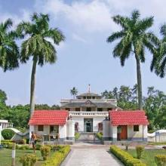
বা
জ
ড়ির কা
কোন কোন খাবার তুমি নিয়মিত খাও তা লিখে আনবে ।

Slide 22
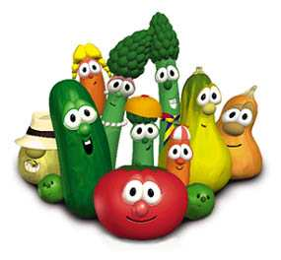
ভাল থেকো তোমরা সবাই
ধন্যবাদ

